Slide 1


TechCare

Slide 2

Nosso time
Douglas Dourado
Guilherme Alves
Guilherme Gomes
Lucas Toscani
Rafael Rocha

Slide 3

Contextualização

Slide 4


COVID-19 (Sars-Cov-2)
O COVID-19 é o causador da pandemia que o mundo está vivendo atualmente, possuindo um índice de contaminação altíssimo e taxa de mortalidade de aproximadamente 10% entre os contaminados.

Slide 5
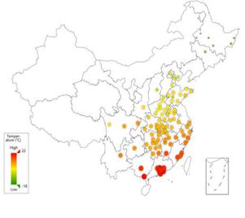
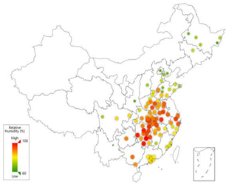
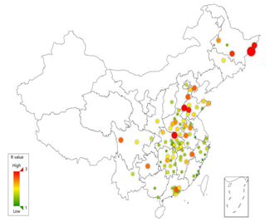
Qual é a relação: temperatura x vírus?
Figura 1
Temperatura
Figura 2
Umidade
Figura 3
Contaminação
Um estudo feito por pesquisadores da Universidade Beihang na China em 100 cidades chinesas, mostrou que ambientes cujas temperaturas estão acima de 18ºC e a umidade está entre 50% - 60% possuem um índice de contaminação menor do que em cidades com temperaturas mais baixas e umidades irregulares.

Slide 6
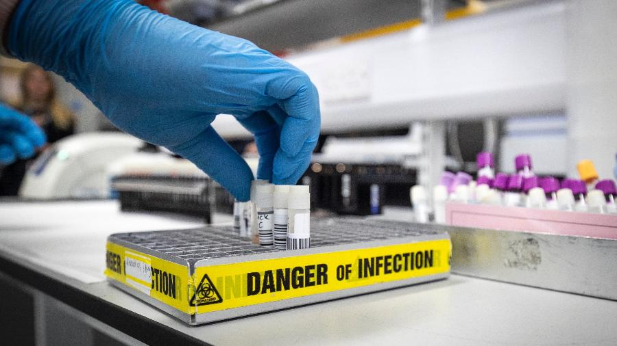
Impacto
A pandemia tem causado um grande impacto ao redor do mundo. Entre outros problemas causados, como o fechamento de lojas e permitindo que apenas os serviços essenciais continuem, estão:
Aumento de até 300% no custo do transporte de insumos hospitalares
Demora de até 90 dias para a chegada de insumos no país
Jornada de trabalho de 12 horas ou mais

Slide 7


Disseminação
As principais medidas para evitar o vírus são:
Evitar o contato físico.
Permanecer em casa.
Sair apenas em casos essenciais.
Utilizar máscaras ao sair de casa.
Lavar as mãos e utilizar álcool 70%

Slide 8

Desafio
A maior dificuldade de médicos e enfermeiros para tratar pacientes diagnosticados com um desses vírus é justamente o contato físico e a proximidade.

Slide 9
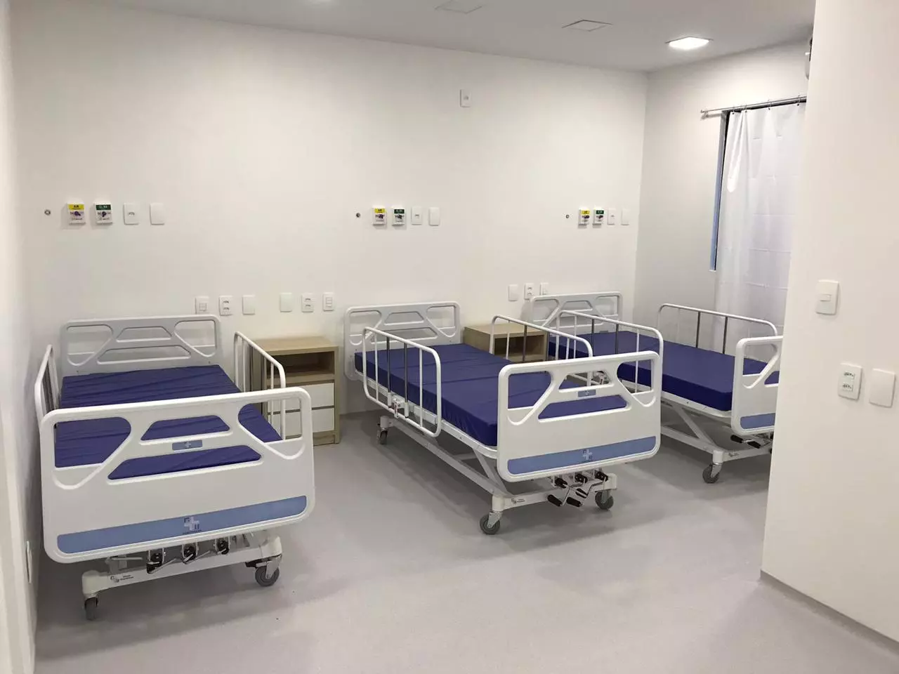
Inovação
Estudos de alguns virologistas apontam que temperaturas baixas e umidades desreguladas aumentam as chances de propagação do COVID-19.

Slide 10


Solução
Um sistema que informa para os responsáveis a temperatura e umidade das UTIs hospitalares, sem a necessidade de contato para conferir e ao mesmo tempo, reduz a chance de contaminação.

Slide 11

EC-19 System
Médicos e enfermeiros terão acesso às informações coletadas para identificar se a temperatura e umidade das alas estão nos níveis adequados para maximizar o tratamento e minimizar os riscos de contaminação

Slide 12

Como funciona o sistema?

Slide 13
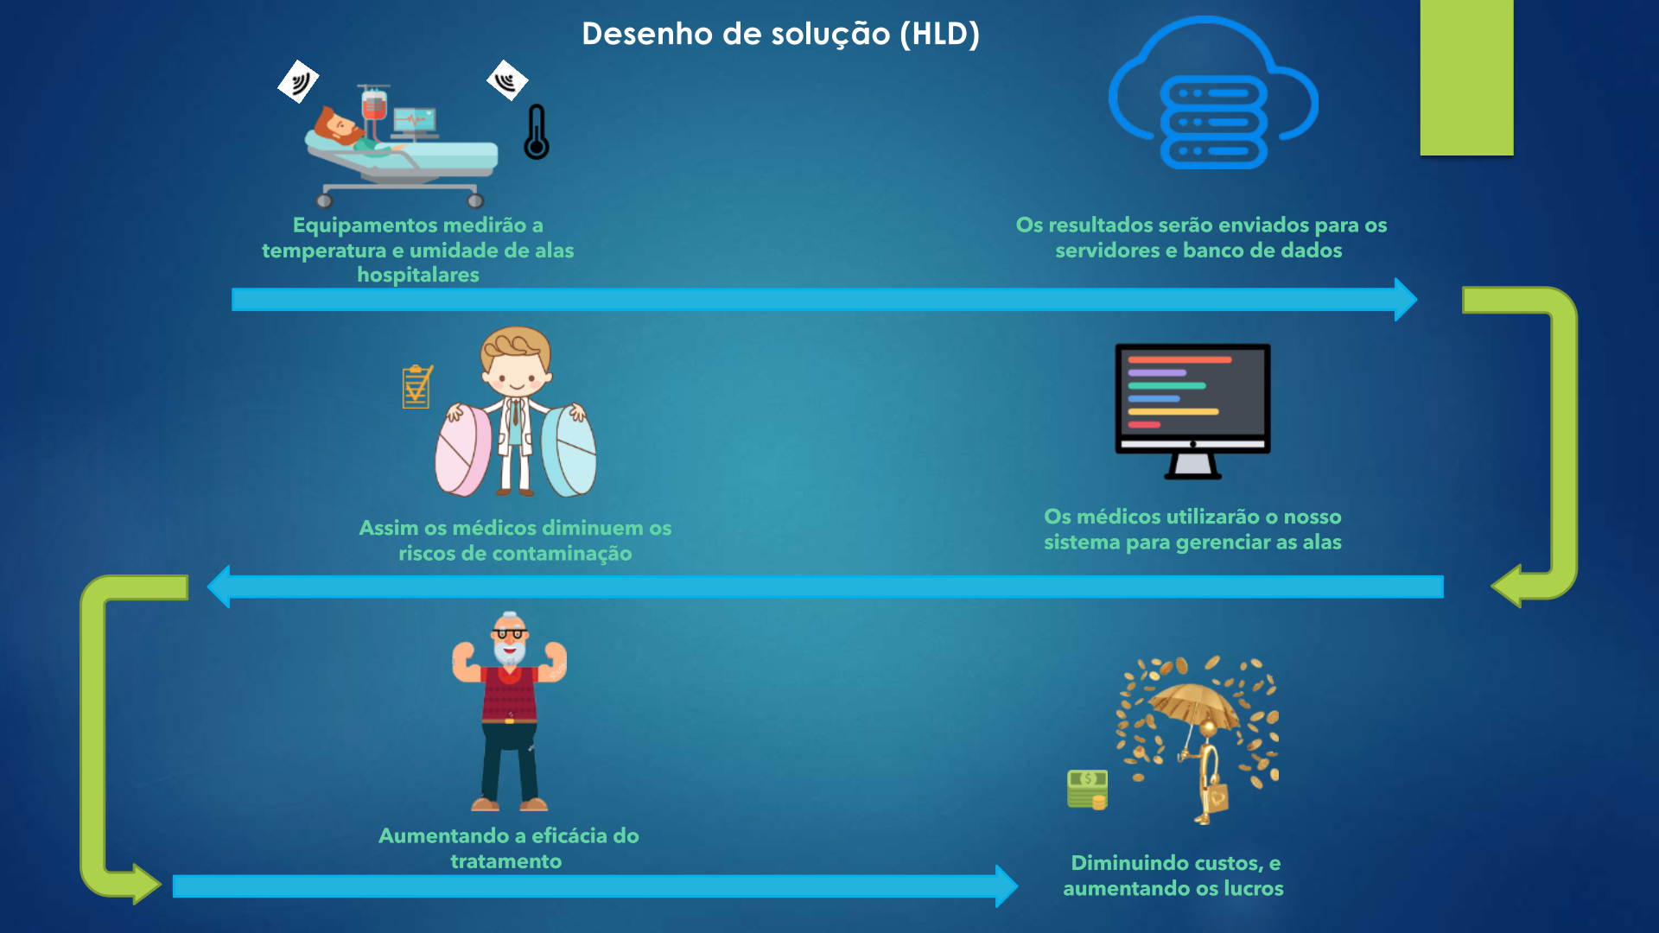

Slide 14
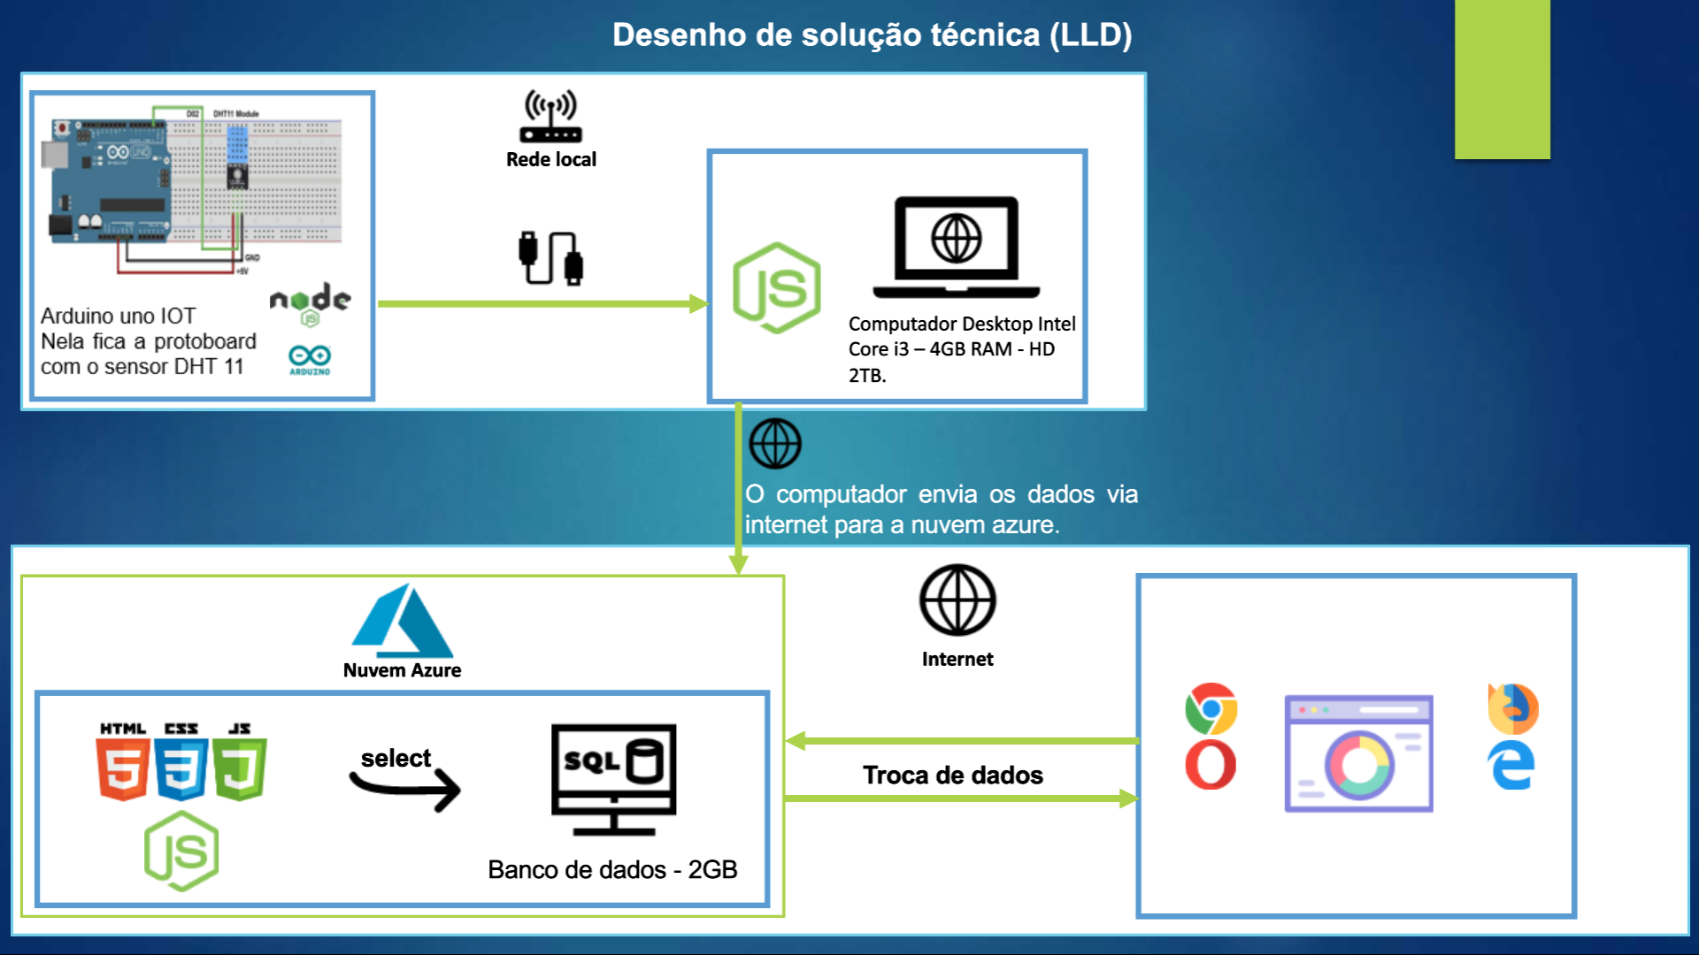

Slide 15


Site institucional

Slide 16


Montagem do Hardware
Programação do Sistema
Simulação do arduino e dados estatísticos

Slide 17
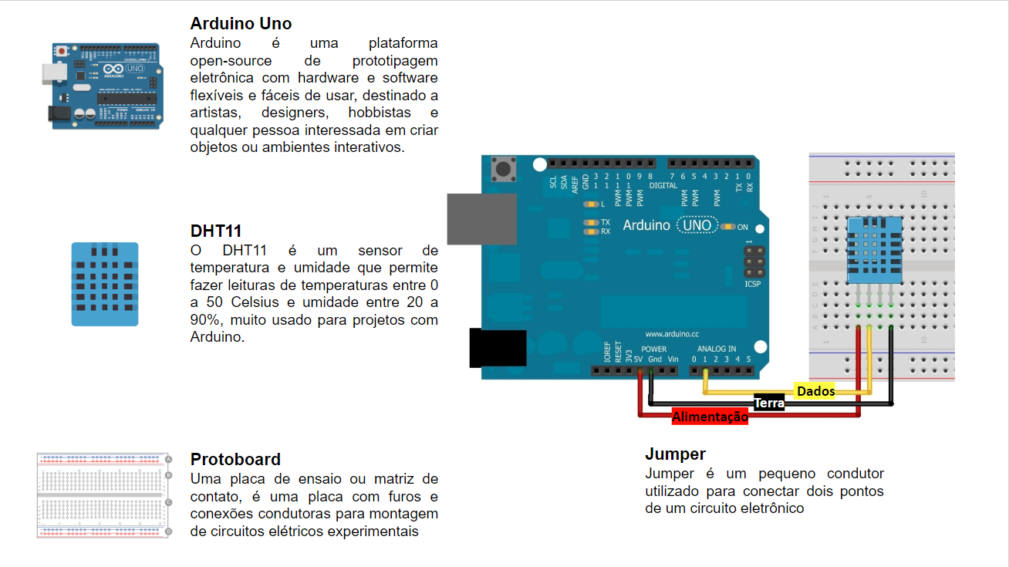

Slide 18
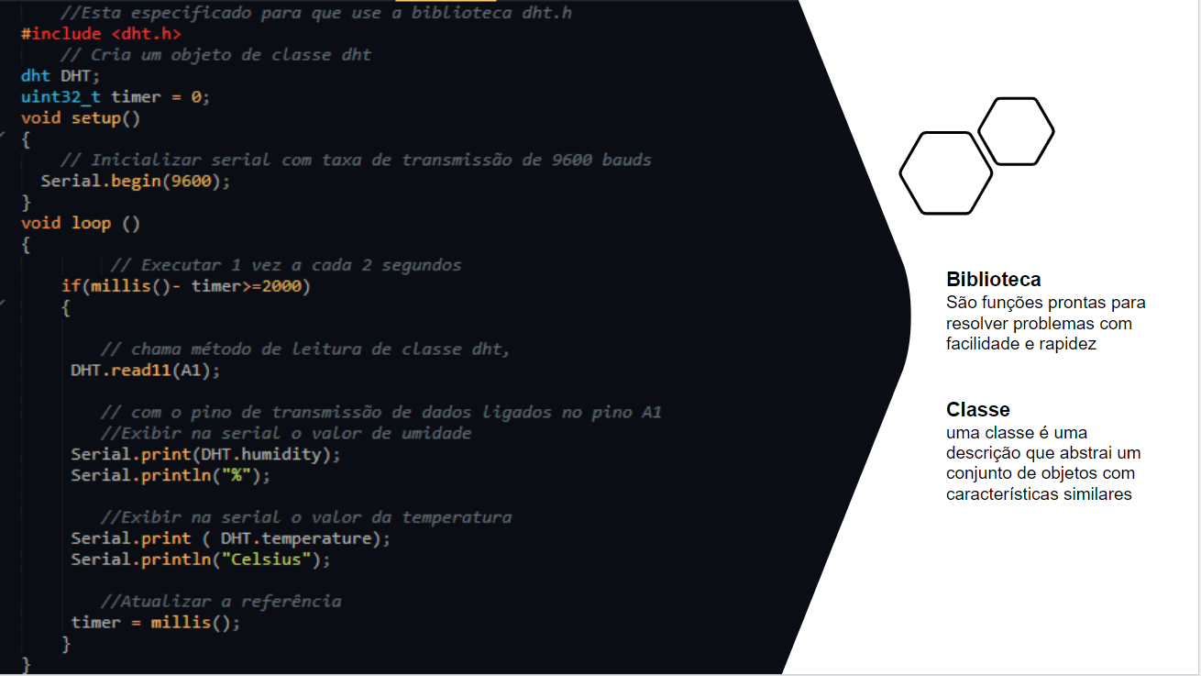

Slide 19
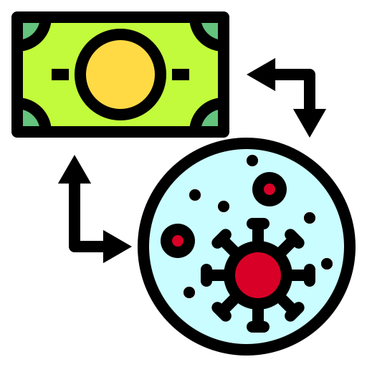


Simulador financeiro

Slide 20





Modelagem de dados

Slide 21




Banco de Dados

Slide 22

Como nos organizamos?
Utilizamos a asana como ferramenta de gestão de projeto. Com ela, conseguimos organizar nossos afazeres e otimizar o nosso tempo, deixando o backlog organizado de uma forma clara.

Slide 23
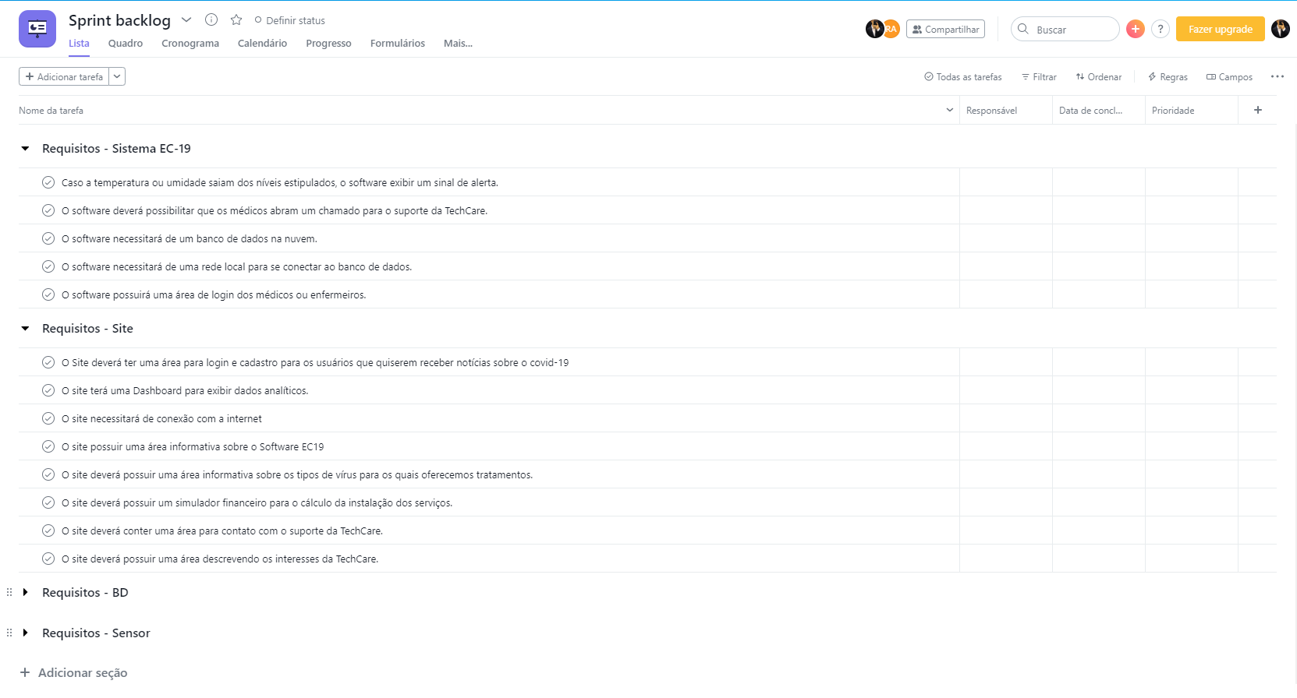
Sprint Backlog

Slide 24
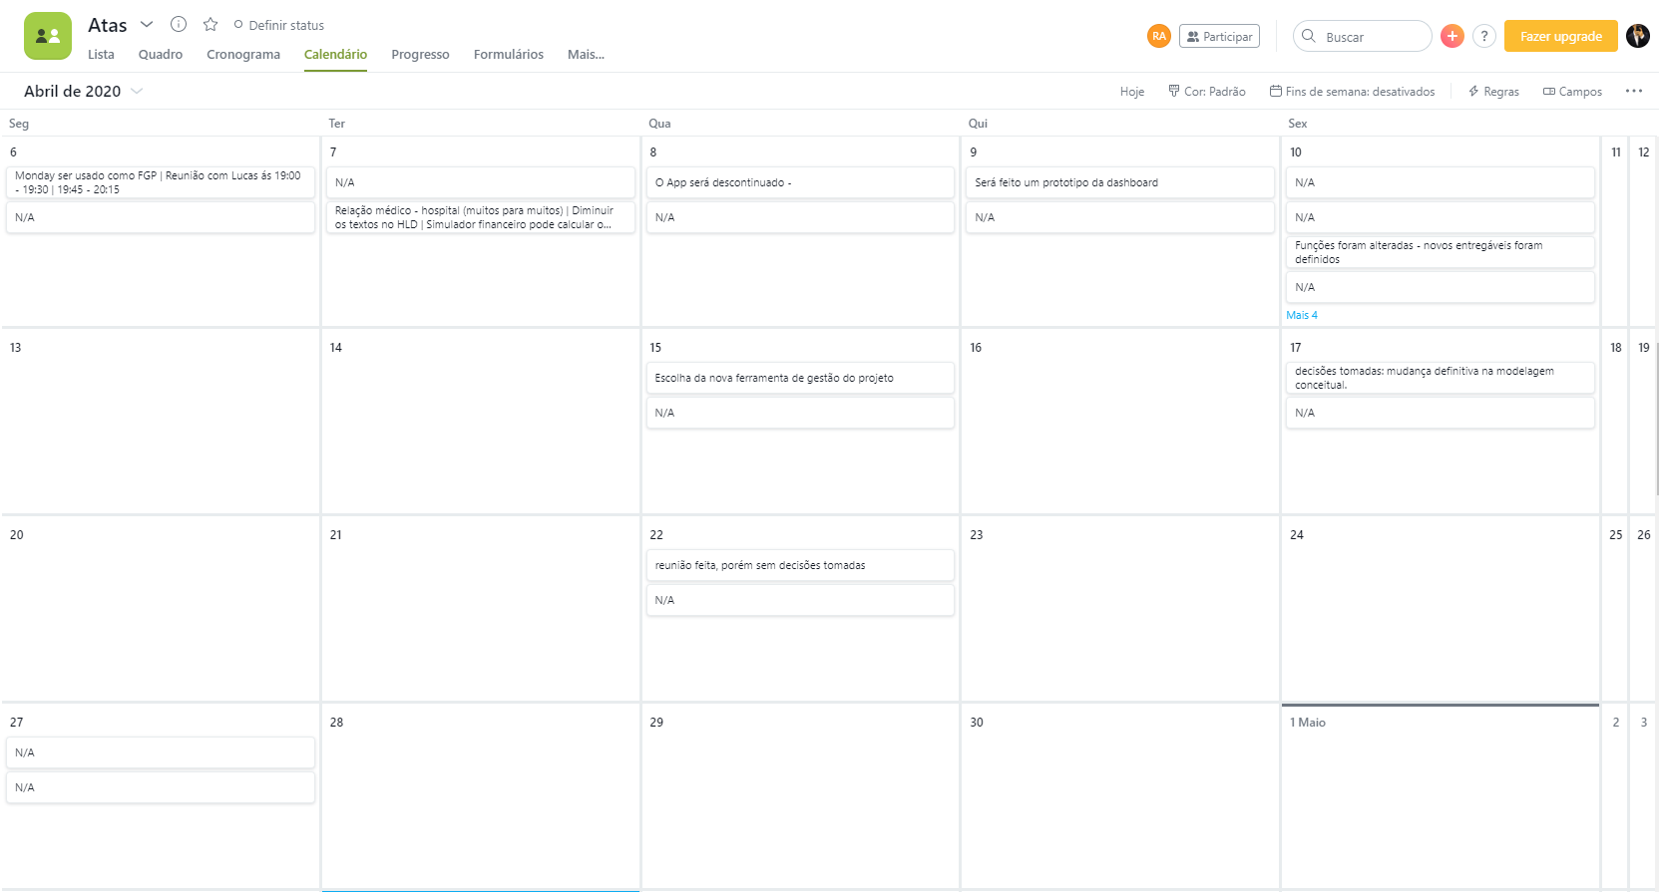
Reuniões

Slide 25
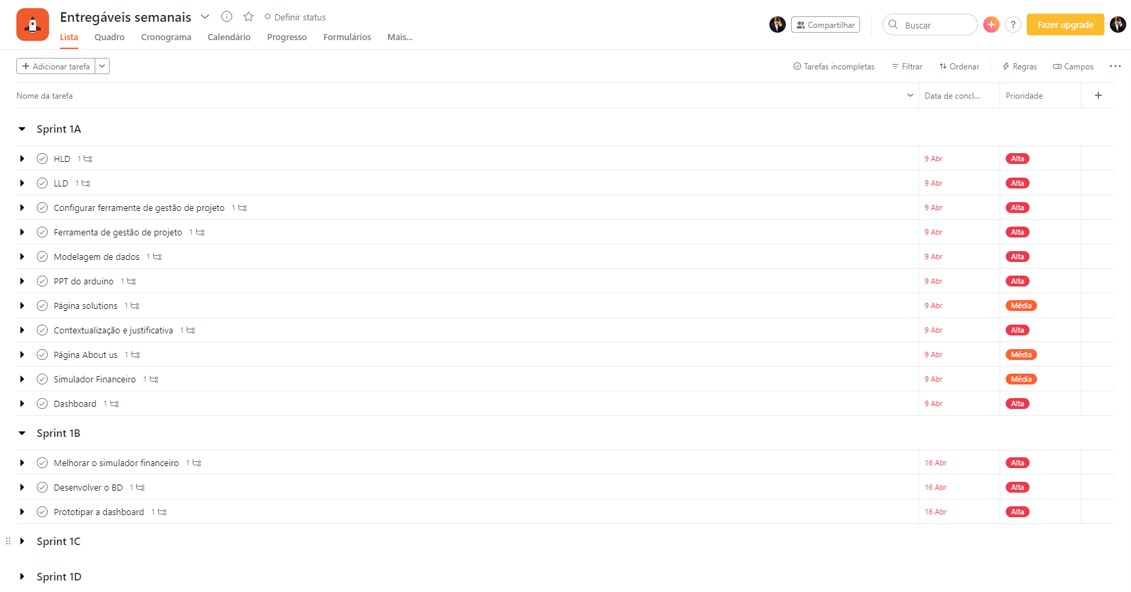
Sprints semanais

Slide 26
Obrigado!

